Slide 1

Профессиональный модуль ПМ.02 На тему: «Разработка и администрирование баз данных»
Федеральное государственное образовательное бюджетное учреждение высшего образования «Финансовый университет при Правительстве Российской Федерации»
КОЛЛЕДЖ ИНФОРМАТИКИ И ПРОГРАММИРОВАНИЯ
Специальность 09.02.03 Программирование в компьютерных системах
Выполнил: Деменчук Г.М. Группа 4ПКС-115 Руководитель: Демкина Н.И.
Москва 2019

Slide 2
Содержание
Цели курсового проекта
Задачи курсового проекта
Общая архитектура проекта
Контекстная функциональная диаграмма
Контекстная диаграмма потоков данных
Детализированная диаграмма потоков данных
Архитектура БД
Интерфейс программы
Достоинства проекта
Технологии OpenCV и Tesseract OCR
Пример Flask REST API
Результаты выполнения проекта

Slide 3
Цели прохождения практики
Целью курсового проекта является получение и последующая обработка данных об изменении расписания Колледжа Информатики и Программирования для оперативного информирования студентов

Slide 4
Задачи производственной практики
Определить источник данных для обработки
Определить способ обработки данных
Выбрать SMS-гейт для отправки оповещений
Выбрать способ взаимодействия между модулями программы

Slide 5
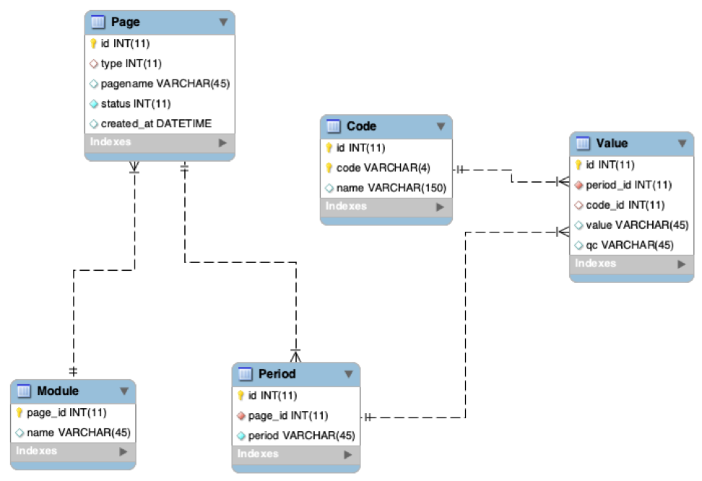
Схема разработанной базы данных

Slide 6
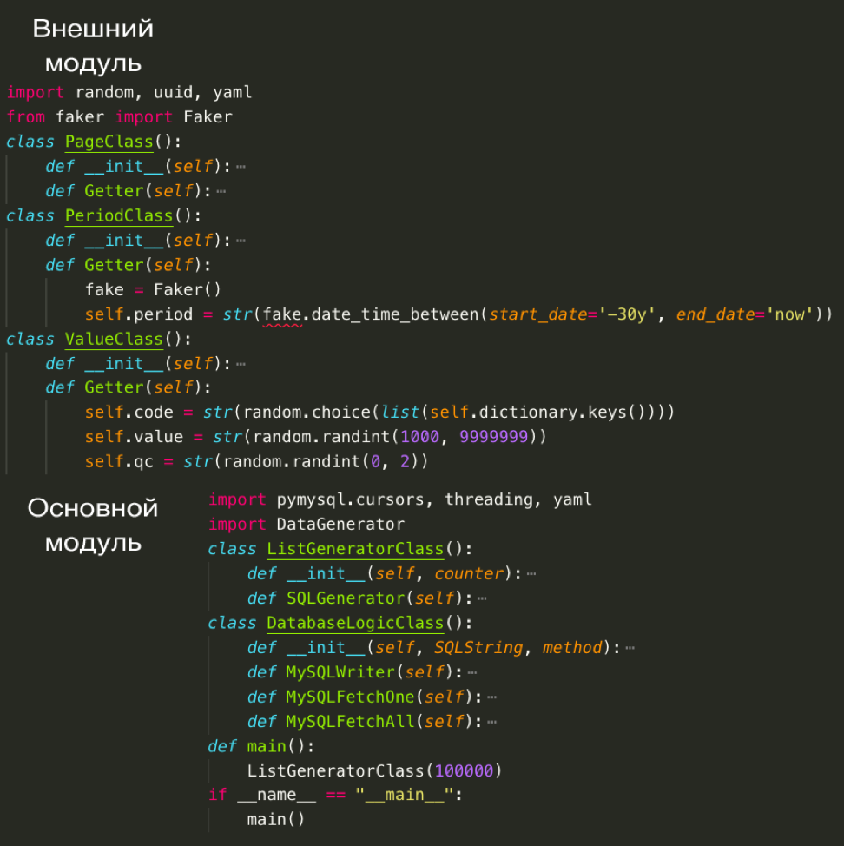
Структура по методам программы для заполнения БД тестовыми данными

Slide 7
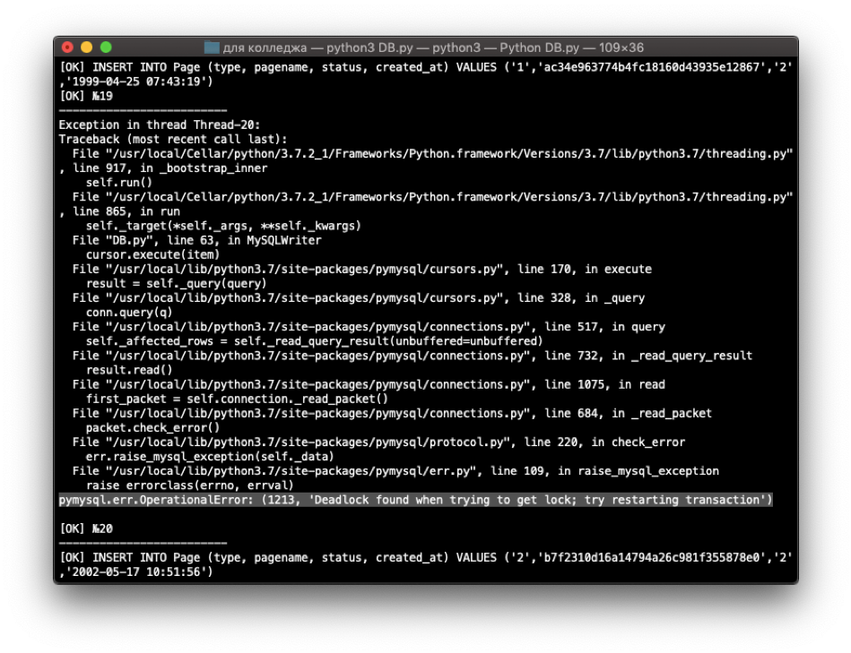
Пример Deadlock’a и отката транзакции

Slide 8
Пример заполнения БД тестовыми данными

Slide 9
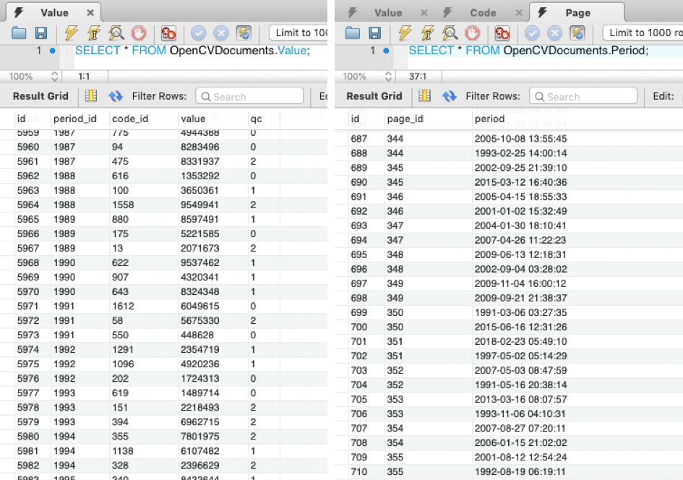
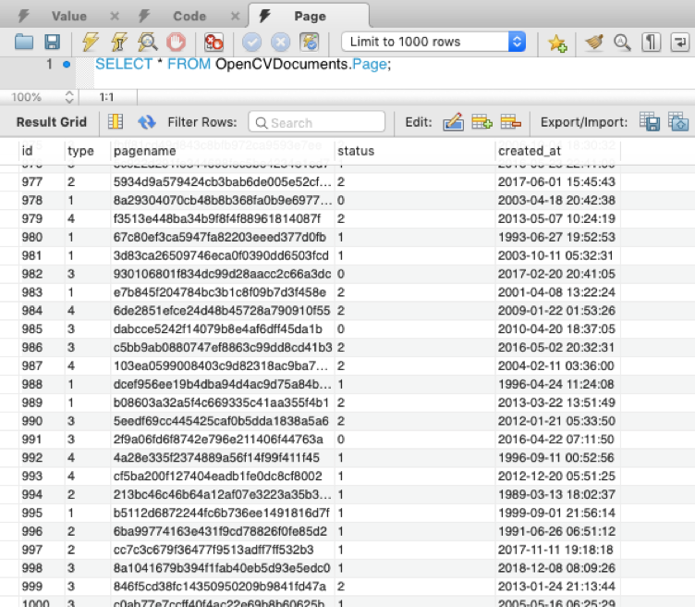
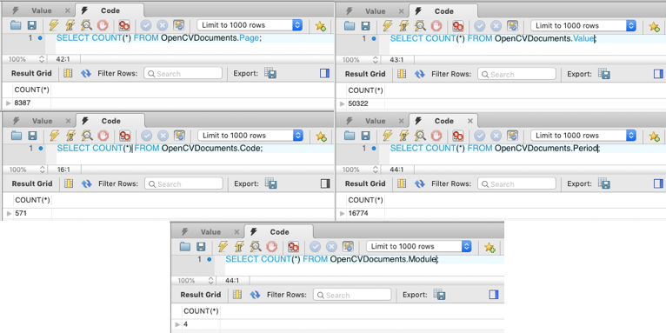
Результат заполнения БД данными

Slide 10
Docker compose Python + Flask + Redis

Slide 11
Docker compose LAMP

Slide 12
Результаты выполнения проекта
В ходе разработки программы были получены и усовершенствованы навыки работы со следующими составляющими:
ЯП С#/WPF;
СУБД SQLite3 и MySQL;
Технологиями OpenCV, Tesseract OCR и Flask API.
Цели и задачи, поставленные при выполнении курсового проекта, выполнены с соблюдением всех предъявленных требований в установленные сроки.

Slide 13
Спасибо за внимание

